Slide 1
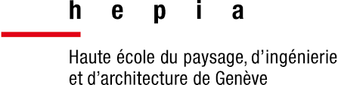

Voice recorder
Cours d’Application mobile avec capteur: Projet
Rozier Guilhem, MT2
16.06.2026

Slide 2
Introduction
Introduction Fonctionnalités Schémas blocs Architecture Conclusion
Enregistrer
Objectif :
Avoir une app qui résume des réunions, cours et laboratoires
Retranscrire
Contraintes :
Utilisation microphone
Connexion wifi
Résumer

Slide 3
Nouvelles fonctionnalités
Introduction Fonctionnalités Schémas blocs Architecture Conclusion
Enregistrer
Nouveau capteur : Microphone
Retranscrire
Nouvelle librairie : Google STT via Android SpeechRecognizer
Résumer
Utilisation d’API : Google Gemini

Slide 4
Schema bloc utilisateur
Introduction Fonctionnalités Schémas blocs Architecture Conclusion
Point de vue de l’utilisateur
L’utilisateur appuie sur “Start Recording” et parle librement
Transcription automatique de la parole en texte
Il appuie sur “Résumer” pour obtenir un résumé + mots-clés
Cas d’usage typique
Enregistrer un cours, une réunion ou un laboratoire
Obtenir un résumé structuré en quelques secondes
Bouton Start
Discussion
Stop automatique
transcription
Bouton Résumé
Affichage du résumé

Slide 5
Schema bloc fonctionnel
Introduction Fonctionnalités Schémas blocs Architecture Conclusion
Flux de traitement
Micro
Audio
Texte
Résumé
SpeechRecognizer Android
(API native)
Serveurs Google STT
API Gemini 2.5 Flash

Slide 6
Difficultés
Introduction Fonctionnalités Schémas blocs Architecture Conclusion
SpeechRecognizer Android
Clé API Gemini
Android = Java passage par pyjnius
Config.env pas pris en compte dans le build

Slide 7
Architecture
Introduction Fonctionnalités Schémas blocs Architecture Conclusion
Fichiers du projet
main.py
voicerecorder.kv
buildozer.spec
Code principal avec fonctions
Interface utilisateur
Config buil APK
Contraintes techniques
Permission RECORD_AUDIO + INTERNET requises

Slide 8
Erreurs prises en compte
Introduction Fonctionnalités Schémas blocs Architecture Annexes
Il ne peut pas y avoir d’erreurs de saisie de l’utilisateur car il ne rentre aucun texte
Permission micro refusée
Pas de connexion WiFi
API Gemini injoignable
appui sur Résumer sans transcription
Pas 2 demarrages simultanés
(erreur : permission manquante)
(erreur : erreur réseau)
(erreur résumé : ...)
Aucun appel API lance
Le bouton start n’est pas cliquable tant que la transcription n’est pas finie

Slide 9
Conclusion
Introduction Fonctionnalités Schémas blocs Architecture Conclusion
Objectif :
Avoir une app qui résume des réunions, cours et laboratoires
Améliorations :
Pas de dépendance au wifi
Interface plus user friendly
Historique de derniers résumés
Sécurité du code
Fonctionnement :
L’application fonctionne : enregistrement, transcription et résumé opérationnels sur tablette Android Samsung SM-T220
Notes:
Pourquoi avez-vous choisi cette méthode plutôt qu’une autre ?
Que se passe-t-il si un capteur n’est pas disponible ?
Comment votre application gère-t-elle une erreur de saisie dans un champ de texte ?
Comment avez-vous traité certaines contraintes techniques rencontrées durant le développement ?

Slide 10
Merci pour votre écoute !
Annexes

Slide 11
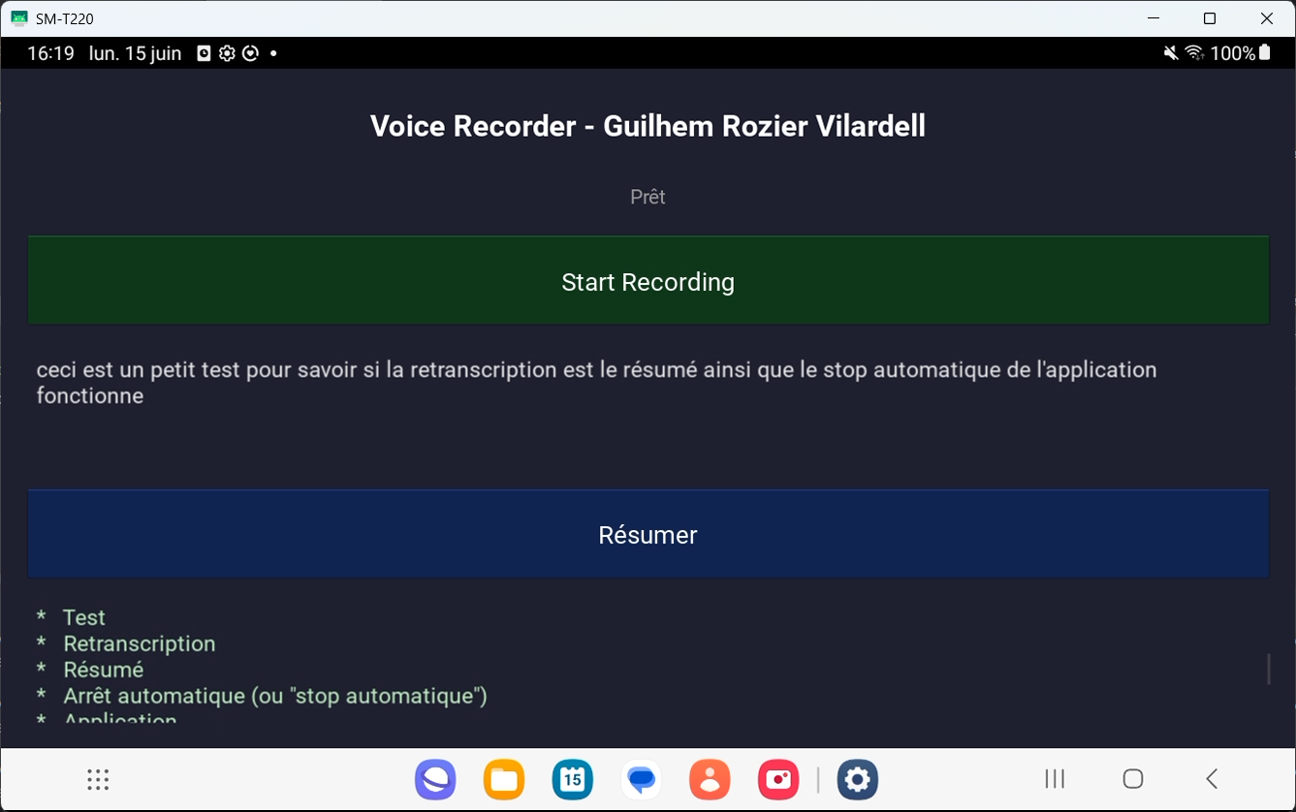
Démonstration
Introduction Fonctionnalités Schémas blocs Architecture Annexes

